Slide 1
Web Audio
Выполнила:
Студентка 2 курса
Мельникова Татьяна.

Slide 2
Web audio API - инструмент для работы со звуком на веб-странице

Slide 3
Возможности:
Работа с различными источниками сигнала
Анализ сигнала
Обработка сигнала

Slide 4

Создадим простой сценарий с использованием Web Audio
Сначала создадим AudioContext - основной элемент интерфейса, который воспроизводит и управляет всеми звуками

Slide 5
Источники сигнала
<audio> или <video> - MediaElementAudioSourceNode
аудиовход - MediaStreamAudioSourceNode
сигнал формируется в браузере или извлекается из аудиофайла - AudioBufferSourceNode
Если необходимо сгенерировать сигнал определенной частоты, лучше всего использовать OscillatorNode

Slide 6
Создадим генератор сигналов
Установим его частоту в 440 Гц (ля первой октавы)
Определим форму волны. Всего есть четыре стандартных типа волны: синусоидальная, квадратная, пилообразная и треугольная. Можно настроить свою форму

Slide 7

Подключаем генератор к AudioContext и запускаем воспроизведение звука
Теперь после загрузки страницы звучит сигнал заданных параметров

Slide 8

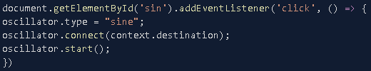
Немного изменим код
Создадим три кнопки
Создадим слушатель событий для кнопки “sin” и добавим в него генерацию волны синусоидальной формы

Slide 9
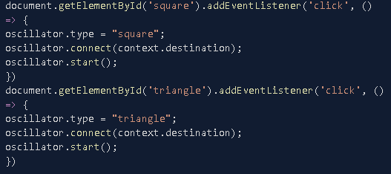
Создадим слушатели событий для других кнопок и определим формы волн

Slide 10
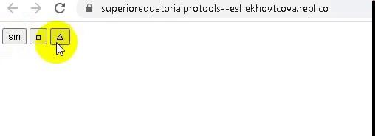
При нажатии на кнопку генерируется волна соответствующей формы

Slide 11
Анализ сигналов
Параметры звуковой волны (частоту, форму и т.д.) можно узнать с помощью AnalyzerNode

Slide 12
Средства обработки сигнала
GainNode - изменение громкости сигнала
DelayNode - задержка выходного сигнала, подходит для синхронизации нескольких сигналов
WaveShaperNode - создание нелинейного искажения
ConvolverNode - уменьшает интенсивность звука и многократно отражает его
DynamicsCompressorNode - создает динамическую компрессию громкости

Slide 13
https://developer.mozilla.org/ru/docs/Web/API/Web_Audio_API
https://github.com/yandex/audio-js/blob/master/tutorial/web-audio-api.md
http://www.w3.org/TR/html5/embedded-content-0.html#the-audio-element
https://developer.mozilla.org/en-US/docs/Web/API/OscillatorNode

